Slide 1
Postopek uveljavljanja povračil po ZIUPPP in ZIUZEOP za delodajalce na Zavodu RS za zaposlovanje
Gospodarska zbornica Slovenije
Ana Žemva Novak

Slide 2
Uveljavljanje povračila nadomestila plače v primerih: | Zakonska podlaga:
Začasnega čakanja na delo Višje sile | Zakon o interventnih ukrepih za zajezitev epidemije COVID-19 in omilitev njenih posledic za državljane in gospodarstvo (ZIUZEOP) velja od 11. 4. 2020 (Uradni list RS, 49/2020), → ne nadomešča v celoti ZIUPPP, ga pa v določenih delih bistveno spreminja.
Karantene | Zakonska podlaga za ta del je še vedno Zakon o interventnih ukrepih na področju plač in prispevkov (ZIUPPP), ki velja od 29. 3. 2020 (Uradni list RS, 36/2020).

Slide 3
Kdo je upravičen do povračila nadomestila plače (začasno čakanje na delo + višja sila):
Delodajalci, pri katerih je prišlo do upada prihodkov (prvo polletje upad več kot 20 % + drugo polletje ne več kot 50 % rasti v primerjavi z enakima obdobjema lani)
Tisti, ki lani niso poslovali: vsaj 25 % upada v marcu v primerjavi s februarjem 2020 ALI
vsaj 50 % upada v aprilu ali maju 2020 v primerjavi s februarjem 2020
Delodajalci, ki imate plačane obveznosti do države – plačano pri FURS-u na dan oddaje vloge
Delodajalci, ki niste v stečajnem postopku

Slide 4
Kdo je upravičen do povračila nadomestila plače (pri karanteni)
Delodajalci, ki niste neposredni ali posredni uporabnik proračuna RS oziroma proračuna občine, katerih delež prihodkov iz javnih virov je bil v letu 2019 višji od 70 %
Delodajalci, ki ne opravljate finančne in zavarovalniške dejavnosti (iz skupine K po standardni klasifikaciji dejavnosti)
Delodajalec, ki izjavlja, da ne more organizirati dela na domu za zaposlene, ki jim je bila odrejena karantena po odločbi ministra za zdravje.

Slide 5
KAKO DELODAJALEC UVELJAVLJA PRAVICE:
z VLOGO, ki jo najdete na spletni strani ZRSZ: https://www.ess.gov.si/delodajalci/financne_spodbude/ugodnosti_pri_zaposlovanju/intukrep-povracilo-nadomestila-place
vloga je elektronska
preberite navodila za oddajo vloge (podatki o podjetju, kontaktni osebi, o zaposlenih, ki so na čakanju/doma zaradi višje sile, dokazila, izjava)
pred prvo uporabo portala se morate registrirati
vnaprej pripravite priloge k vlogi (npr. seznam, kopija odredbe glede napotitve na začasno čakanje/dokazilo delavca, ki pojasnjuje višjo silo/odločba minist. za zdravje pri karanteni)

Slide 6
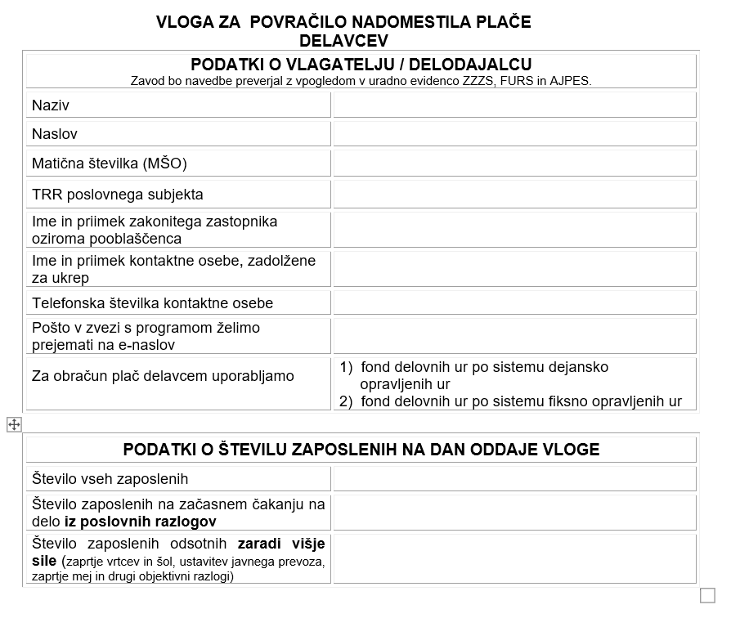
Kako izgleda vloga:

Slide 7
PRILOGE → PDF !!!

Slide 8
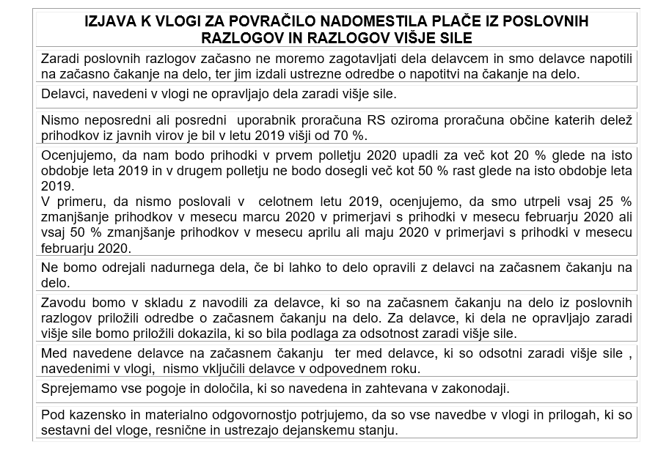

Slide 9
Vlogo oddajte PRAVOČASNO:
Karantena | V 8 dneh od začetka trajanja karantene
Začasno čakanje na delo / višja sila
Če so (so bili) delavci doma zaradi čakanja/višje sile že pred uveljavitvijo zakona (torej do 10. 4. 2020) | Jo morate oddati najkasneje do 18. 4. 2020 (v 8 dneh od objave zakona). Le v takem primeru boste upravičeni do povračila nadomestila plače zaposlenih od 13. 3. 2020.
Po uveljavitvi zakona (to je v obdobju med 11. 4. 2020 in 31. 5. 2020) | Vlogo oddate najkasneje v 8 dneh od napotitve zaposlenih na čakanje/ko je nastala višja sila.

Slide 10
UPRAVIČENOST
Karantena – za čas karantene
Čakanje / višja sila: 13. 3. 2020–31. 5. 2020
AMPAK le, če imate vse pogoje za pridobitev in vlagate pravočasno!!
Če ste oddali vlogo za začasno čakanje že po starejšem zakonu (ZIUPPP),
se bo obravnavala po novem – ugodnejšem zakonu,
vloge ni treba ponovno oddajati – pozvani boste le k dopolnitvi.
POMEMBNO

Slide 11
ODLOČITEV ZRSZ glede vaše vloge
Glede popolnosti vloge glede višje sile in začasnega čakanja na delo bo ZRSZ odločal s sklepom po ZUP v 8 dneh.
Pri karanteni pa z odločbo po ZUP v 30 dneh.

Slide 12
POGOSTA VPRAŠANJA
Ali lahko računovodski servis odda vlogo za moje podjetje?
DA
2. Ali lahko oddam vlogo za povračilo zaradi karantene tudi za delavce, ki so tuji državljani?
DA, če obvezno priložite kopijo odločbe slovenskega ministrstva za zdravje glede odrejene karantene.
3. Kdaj lahko pričakujem prvo izplačilo?
Delodajalec bo delavcu za marec plačal nadomestilo plače v aprilu. Povračilo pa bo dobil 10. maja.

Slide 13
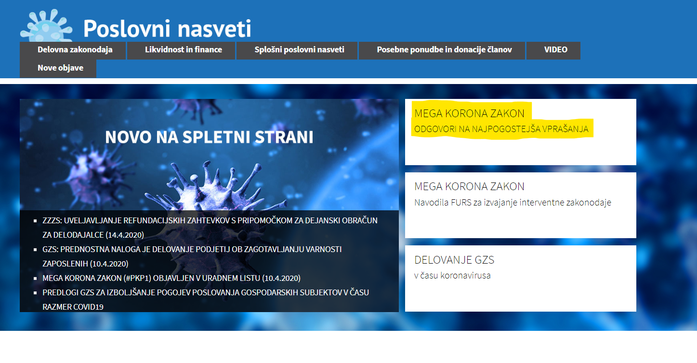
https://www.gzs.si/koronavirus/

